Slide 1
모바일 프로그래밍 (개인 프로젝트)
멀티디자인학과 201522405 최준하

Slide 2
목차
기획
실행 결과
전체 코드
코드 리뷰

Slide 3
기획
타로카드를 사용하여 유저의 점괘를 봐주는 어플리케이션 개발
*실력향상을 위해 본인이 생각하고 작성할것*
- 3장의 카드를 화면에 띄운다.
- 모두 뒷면으로 나타나며 하나씩 클릭하여 앞면으로 뒤집는다.
- 카드는 총 22종류이며, 클릭할때 랜덤하게 카드가 주어진다.
- 카드의 종류에 맞게 카드이름과 설명 및 점괘가 아래에 텍스트로 주어진다.

Slide 4
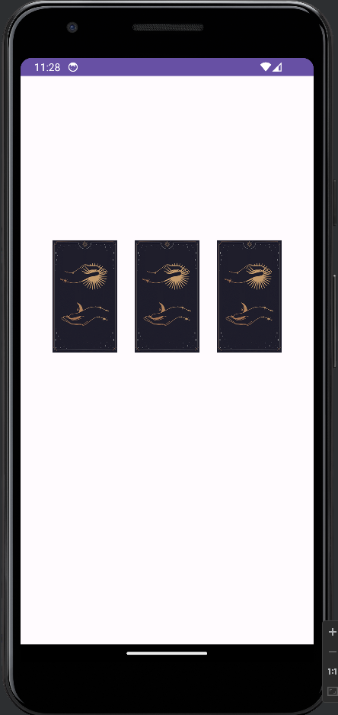
실행 결과
처음 실행할때 3개의 카드가 뒷면으로 화면에 주어짐.

Slide 5
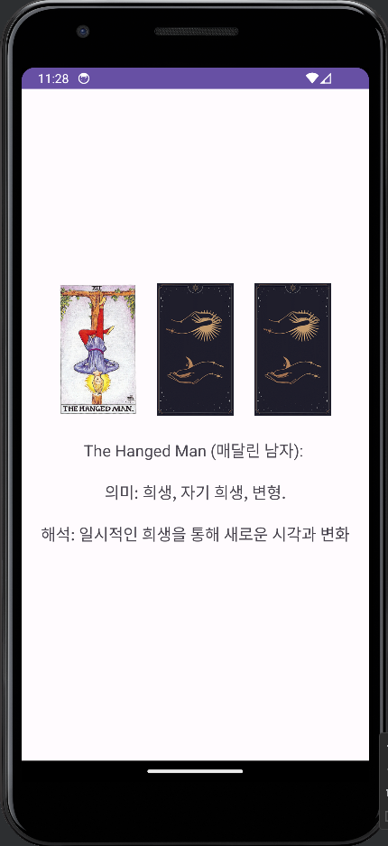
실행 결과
첫번째 카드를 클릭 시,
22종의 카드중 하나가 랜덤하게 앞면으로
선택되고 밑에 카드의 종류와 점괘가 나옴.

Slide 6
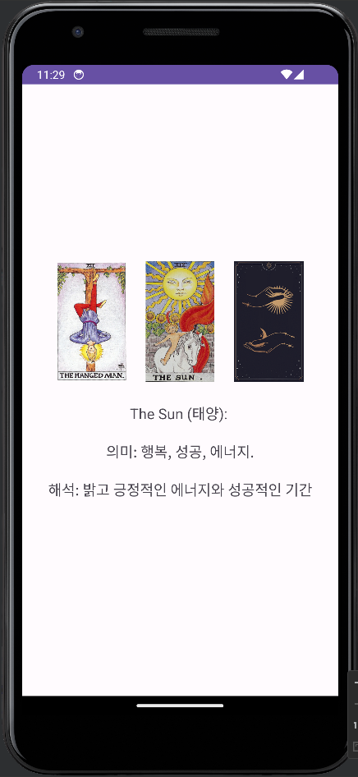
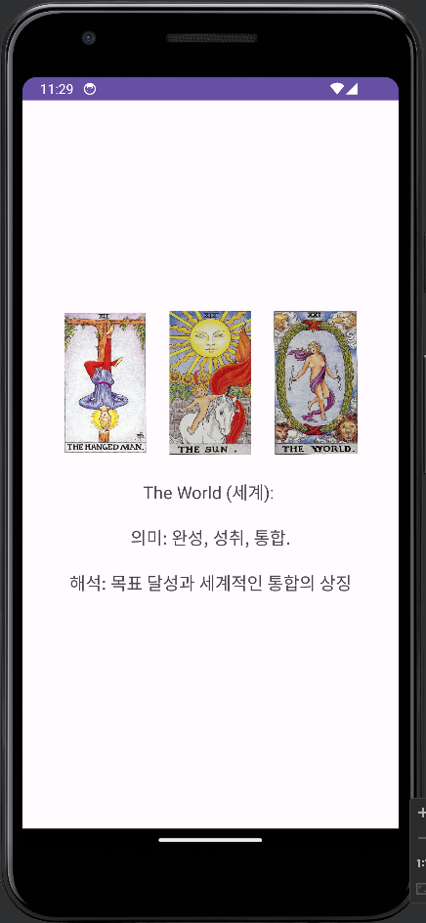
실행 결과
두번째 카드를 클릭,
세번째 카드를 클릭시
모두 동일.

Slide 7
activity_main.xml

Slide 8
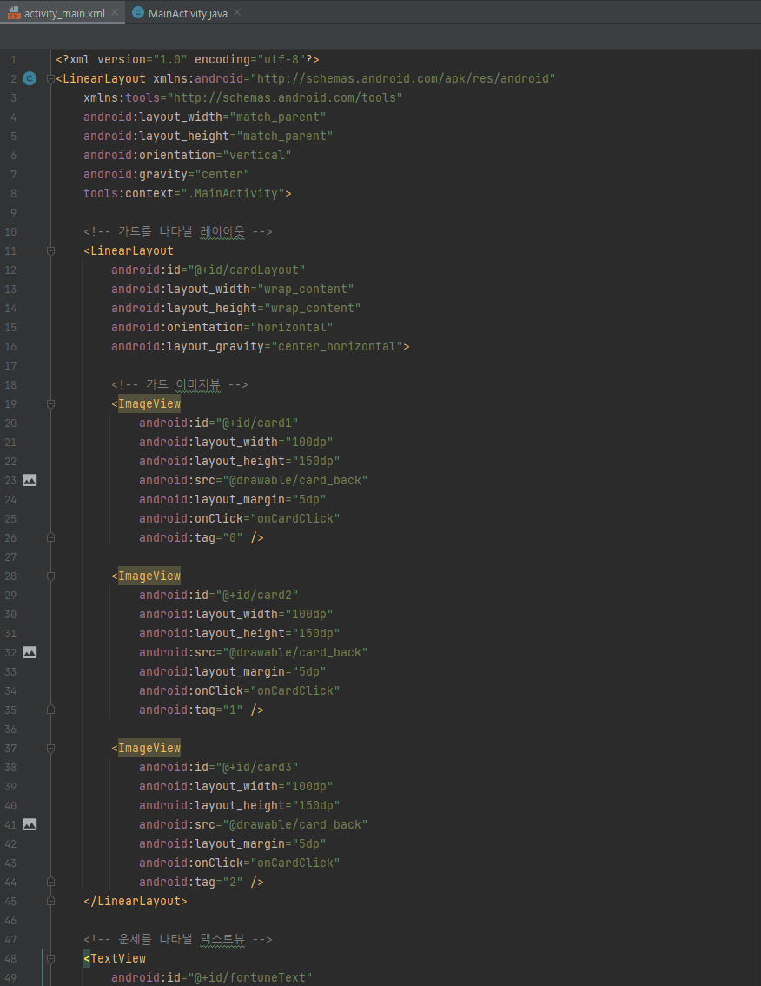
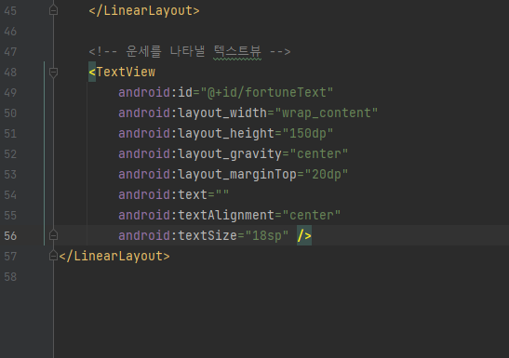

Slide 9
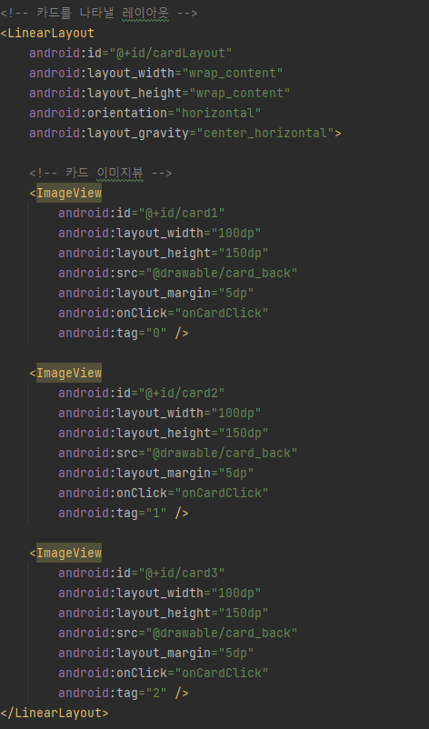

Slide 10
MainActivity.java

Slide 11
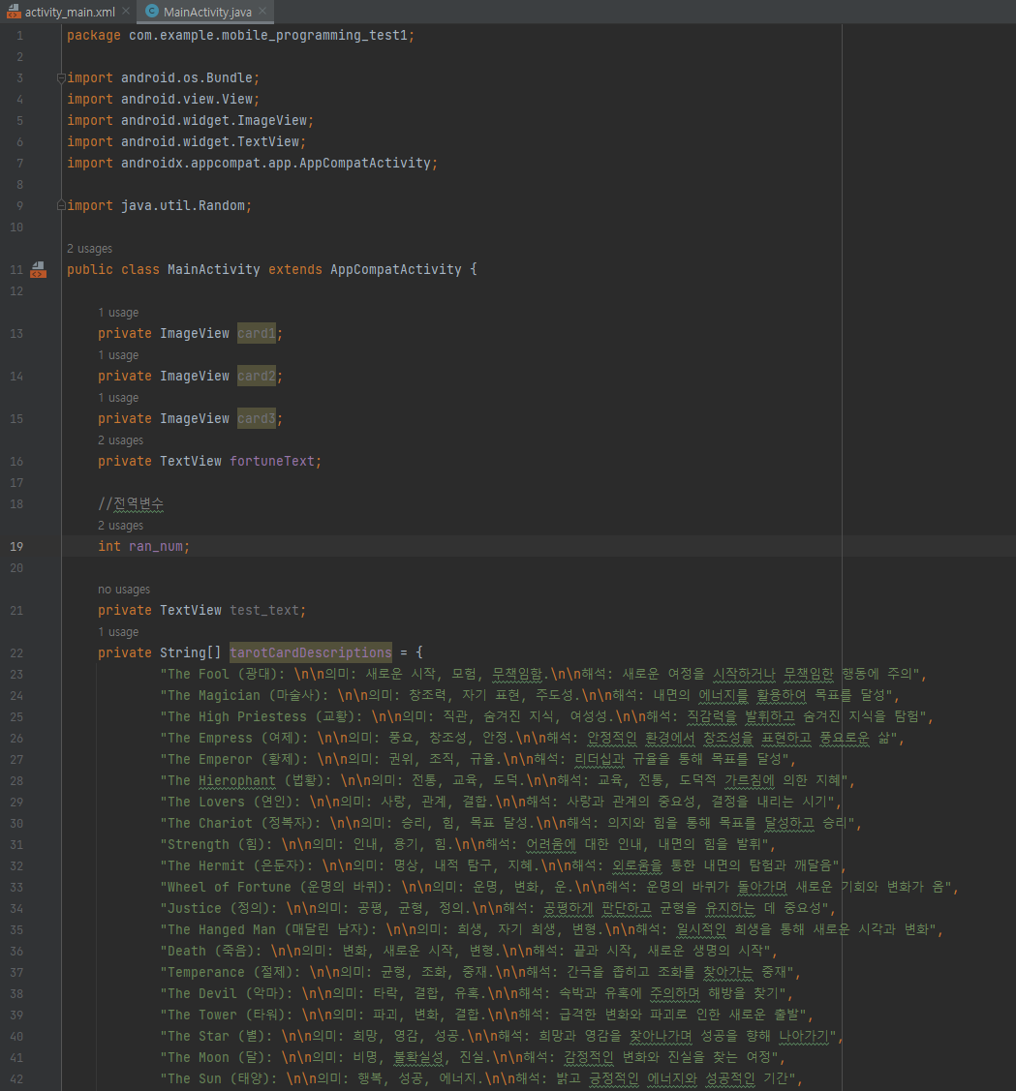

Slide 12
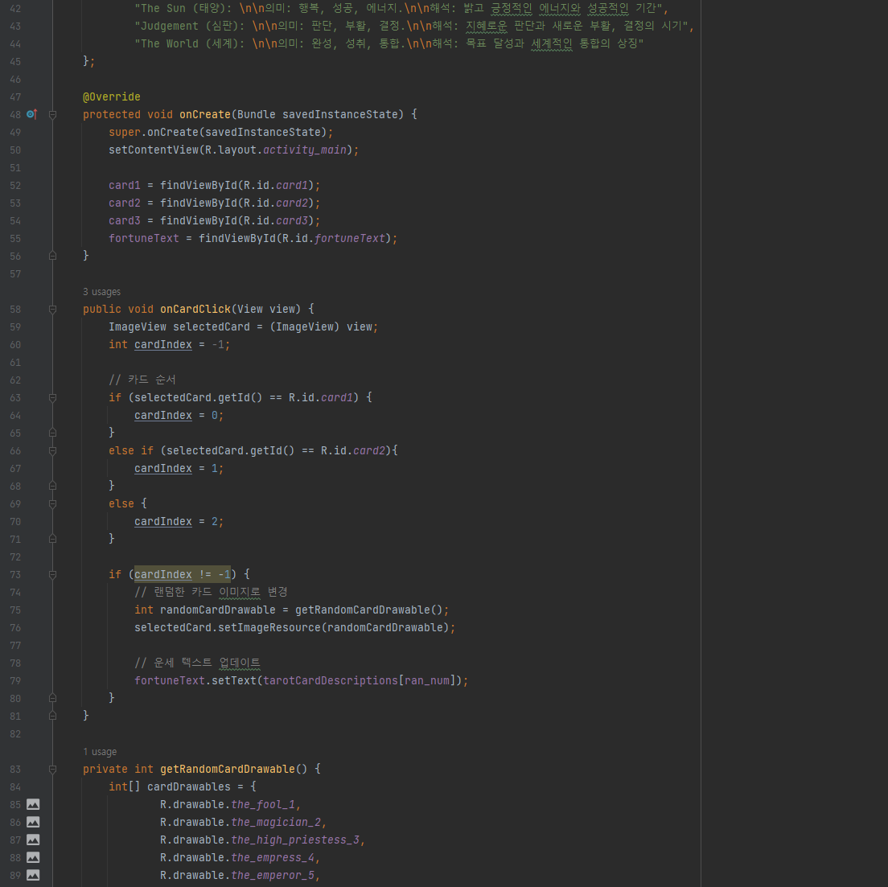

Slide 13
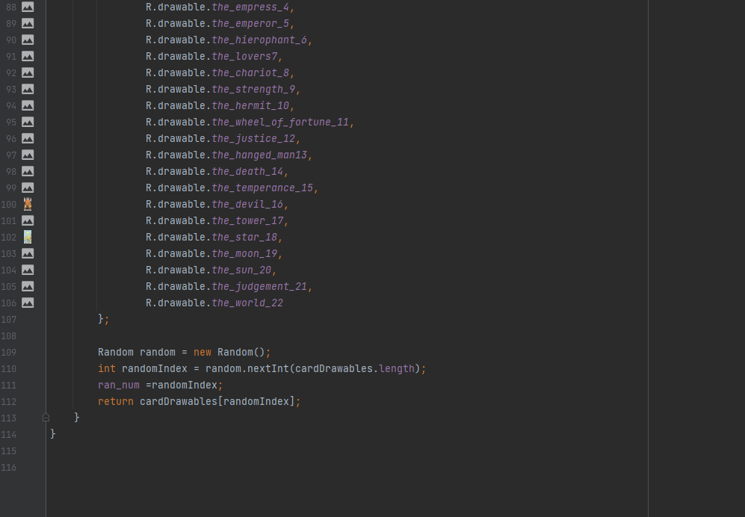

Slide 14
코드 설명
activity_main.xml
ImageView 를 사용하여 이미지를 화면에 띄우고
android:onClick 을 사용하여 클릭시 이벤트 발생
“onCardClick”이라는 함수를 자바파일에 만든다.

Slide 15
코드 설명
그 이후에 점괘를 텍스트에 써 넣어준다.

Slide 16
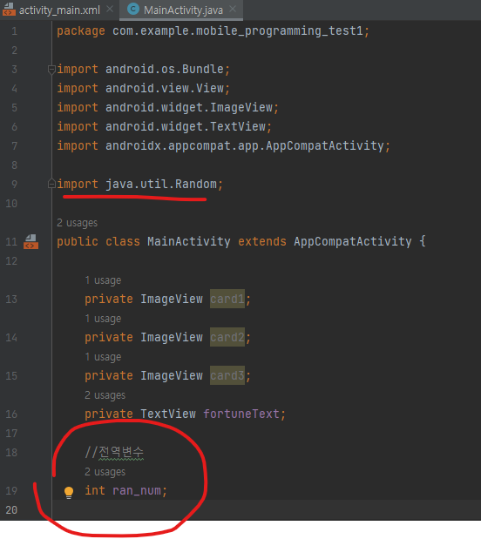
코드 설명
MainActivity.java
java.util.Random 을 임포트 해준다.
화면에 띄울 이미지와 텍스트를 선언하고
랜덤수를 일반변수로 선언한다.

Slide 17
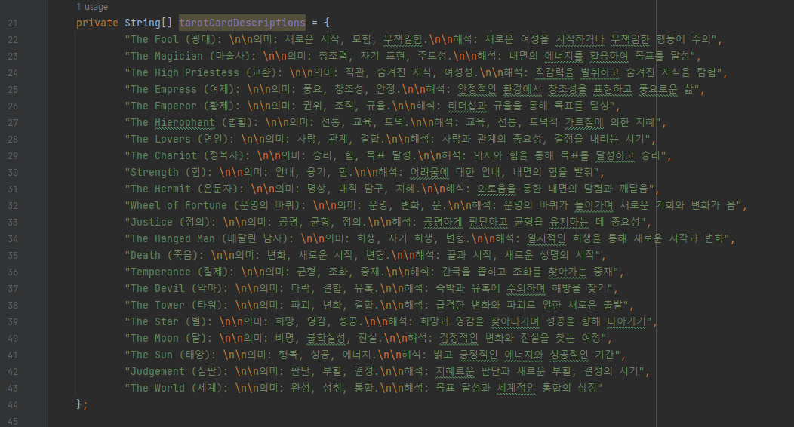
코드 설명
점괘 텍스트에 들어갈 내용을
string 배열로 담는다.

Slide 18
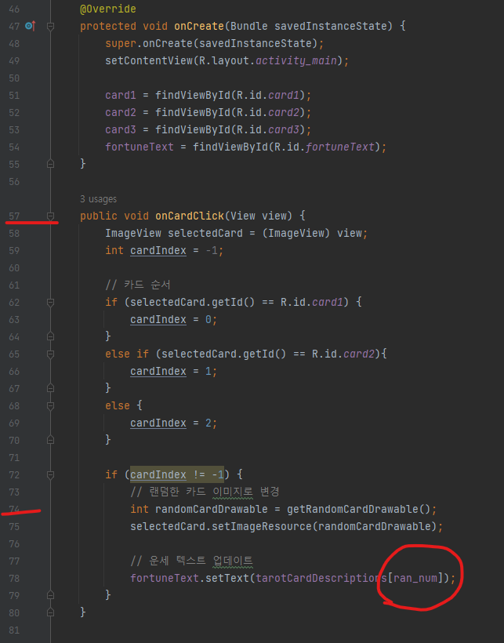
코드 설명
클릭 이벤트 함수를 만들어주고
카드의 인덱스를 만들고 랜덤한 이미지와
일반변수인 랜덤수를 적용시켜준다.
getRandomCardDrawable() 함수를
밑에서 만들어준다.

Slide 19
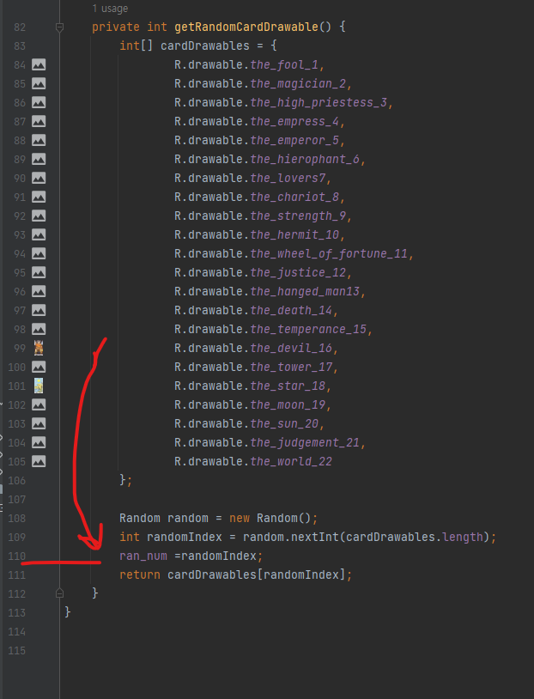
코드 설명
랜덤한 이미지의 인덱스를 반환하고
랜덤수에 적용시켜준다.

Slide 20
감사합니다.

